Slide 2
INFORME FINAL
PLAN DE PREVENCIÓN Y RESPUESTA ÉPOCA LLUVIOSA EN EL DMQ
OCTUBRE 2016 – JUNIO 2017

Slide 3
COMPONENTES DEL PLAN
Análisis amenaza
Prevención y Mitigación
Monitoreo y alerta
Preparación para la Respuesta
Respuesta
Recuperación
1
3
5
2
4
6

Slide 4
ANÁLISIS DE LA AMENAZA

Slide 5
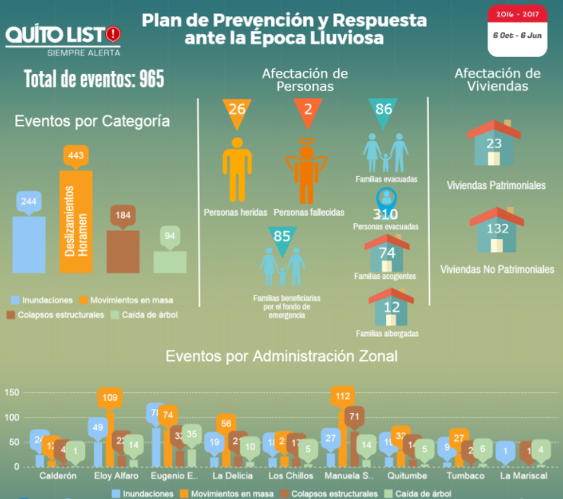

Slide 6
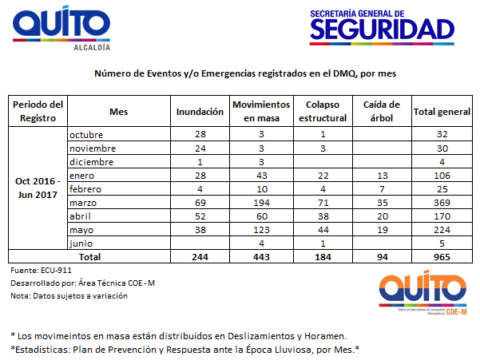
EVENTOS REGISTRADOS POR MES

Slide 7
PREVENCIÓN Y MITIGACIÓN

Slide 8
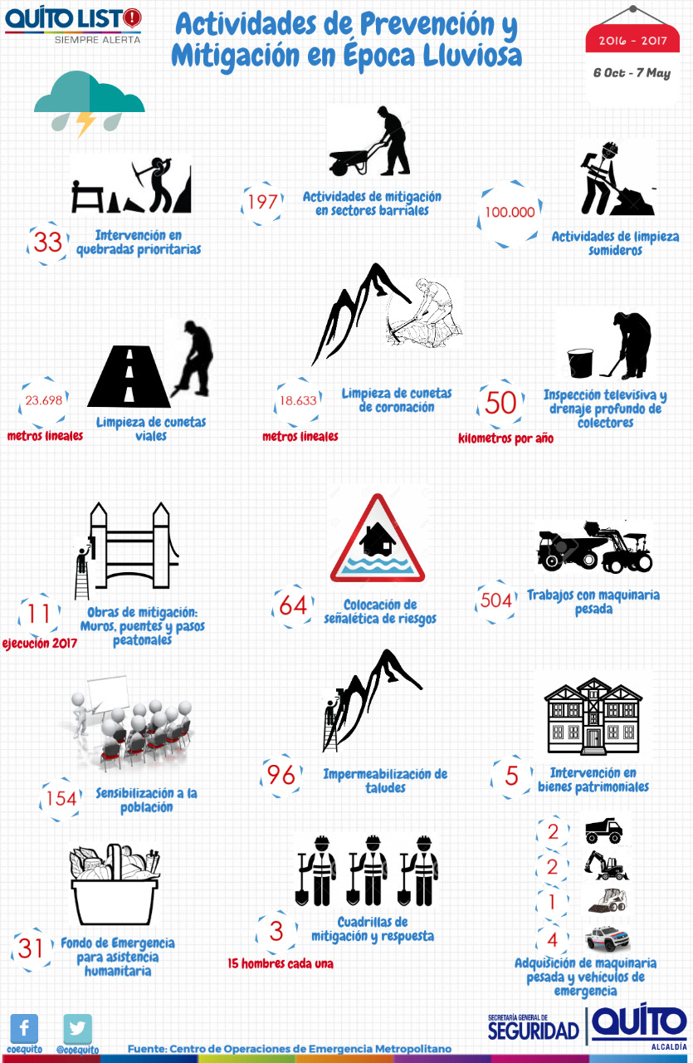
DATOS PRINCIPALES
60 barrios susceptibles a inundaciones.
100 barrios propensos a movimientos en masa.
13 pluviómetros instalados en sectores estratégicos de la ciudad.
1 estación meteorológica portátil.
8 albergues de acogida inmediata con capacidad de 240 personas (30 c/u)
4 refugios temporales, con 1.060 carpas en total
79 puntos de encuentro en todo el DMQ.
Colocación de señalética preventiva en sitios estratégicos.
16 pasos deprimidos monitoreados a través de personal motorizado y video cámaras.

Slide 9
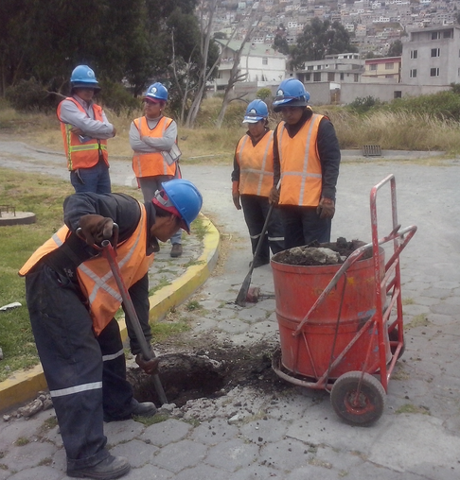
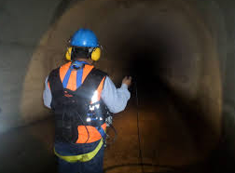
MANTENIMIENTO PREVENTIVO - EPMAPS
MONTO DE INVERSIÓN:
$ 2.825.467,00
DETALLE
Limpieza y mantenimiento de 100.000 sumideros (septiembre 2016 – abril 2017)
Contratos para obras de mantenimiento de las redes, colectores y estructuras de captación en quebradas (enero a marzo) estructuras de captaciones en quebradas
Inspección televisiva de colectores y drenaje profundo: 50 km al año

Slide 10
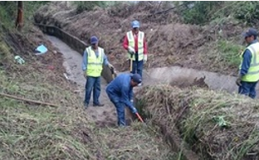
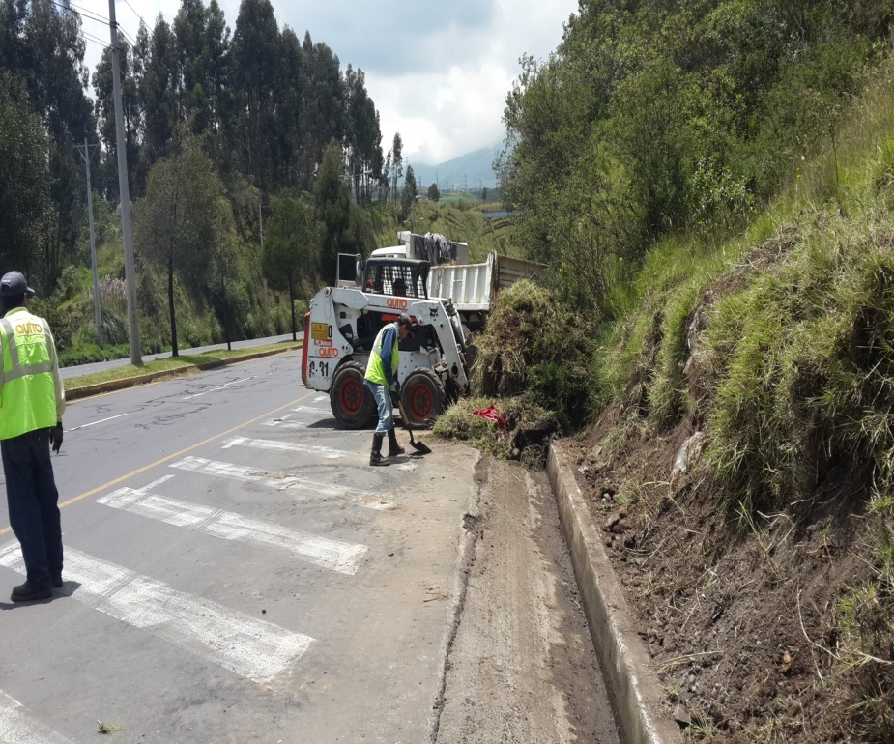
MANTENIMIENTO PREVENTIVO - EPMMOP
OCTUBRE 2016 -
ABRIL 2017
Actividad | Inversión
Limpieza y mantenimiento de cunetas de coronación: 11 054 metros lineales | $15.178,11
Limpieza y mantenimiento de cunetas viales 23 698 metros lineales | $15.979,23
Intervención en quebradas: 48 metros cúbicos | $703,65
LIMPIEZA DE CUNETAS DE CORONACIÓN
Corredor Periférico Sur | Cataguango
Corredor Periférico Sur | Forestal
Av. Simón Bolivar | Collacoto
Av. Simón Bolivar | Barrio Guadalupano
Av. Simón Bolivar | Universidad Internacional
Av. Simón Bolivar | Polla de Oro
Av. Simón Bolivar | Barrio Bolaños
Corredor Periférico Norte | Zámbiza
Av. Simón Bolivar | Cerro del Auqui - Lumbisí
Corredor Periférico Norte | Nayón
Corredor Periférico Norte | Casa de la Selección
Av. Simón Bolivar | Cerro del Auqui - Lumbisí

Slide 11
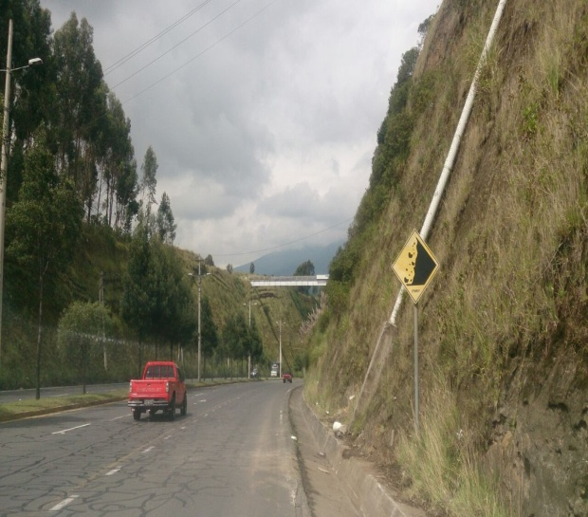
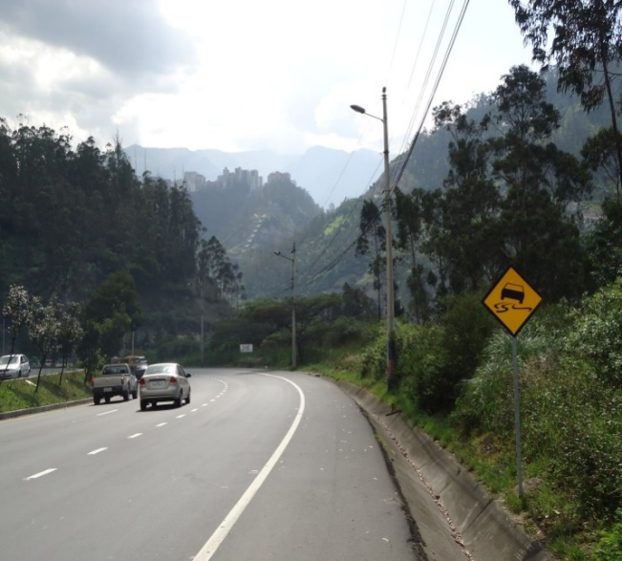
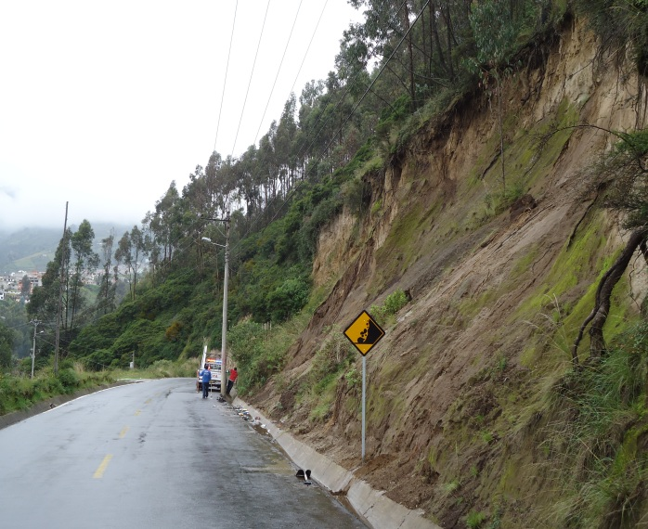
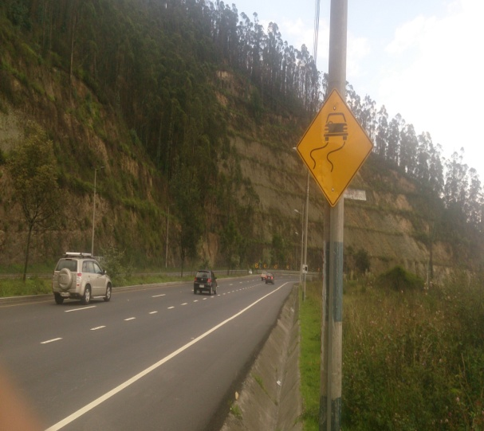
SEÑALÉTICA DE RIESGOS EN TRAMOS VIALES
SEÑALES INSTALADAS
17 | DERRUMBE IZQUIERDA
15 | DERRUMBE DERECHA
32 | VIA RESBALOSA
64 | UNIDADES INSTALADAS
STOK DE SEÑALES EN CAMPAMENTO
3 | DERRUMBE IZQUIERDA
15 | DERRUMBE DERECHA
18 | UNIDADES EN STOCK
AVANCE 100 %

Slide 12
SEÑALÉTICA DE RIESGOS 16 PASOS A DESNIVEL
LIMPIEZA, SEÑALES GRANDES Y PINTURA REFLECTIVA QUE PERMITA LA VISIBILIDAD EL DÍA Y NOCHE

Slide 13
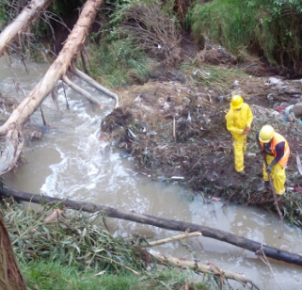
33 QUEBRADAS PRIORITARIAS

Slide 14
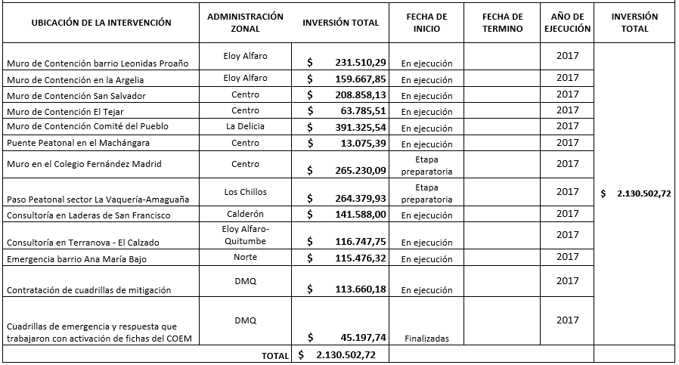
OBRAS DE MITIGACIÓN
Notes:
A partir del mes de abril.
Actualización de mapas de riesgos y recursos
Realizar recorridos para reconocer las rutas de evacuación y sitios seguros cercanos a los sectores barriales susceptibles a movimientos en masa
Capacitación a la población en medidas de autoprotección
Ejercicios de simulación y simulacros

Slide 15
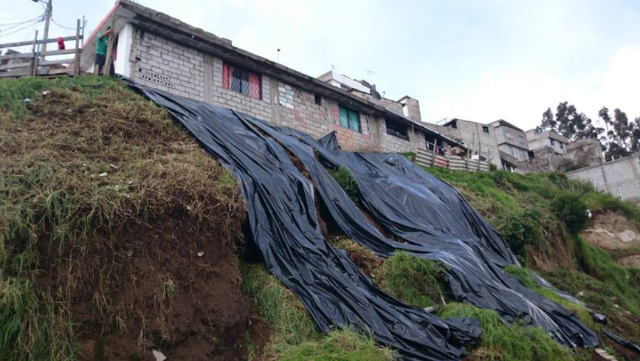
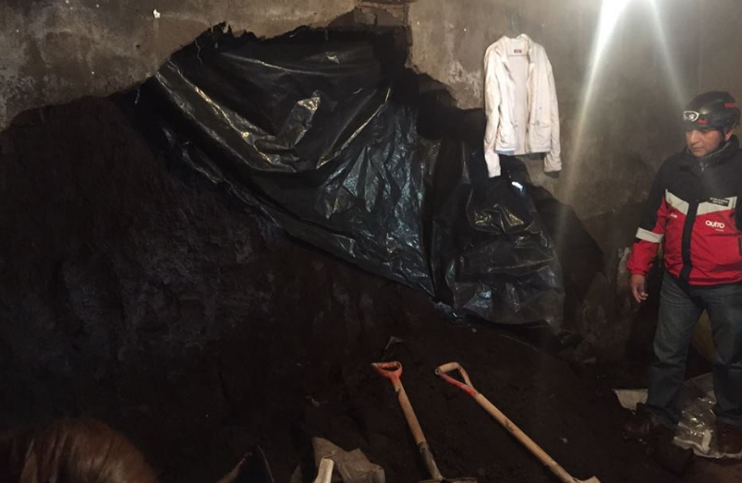
ACTIVIDADES DE MITIGACIÓN
IMPERMEABILIZACIÓN DE TALUDES
96 intervenciones en las Administraciones Zonales del DMQ

Slide 16
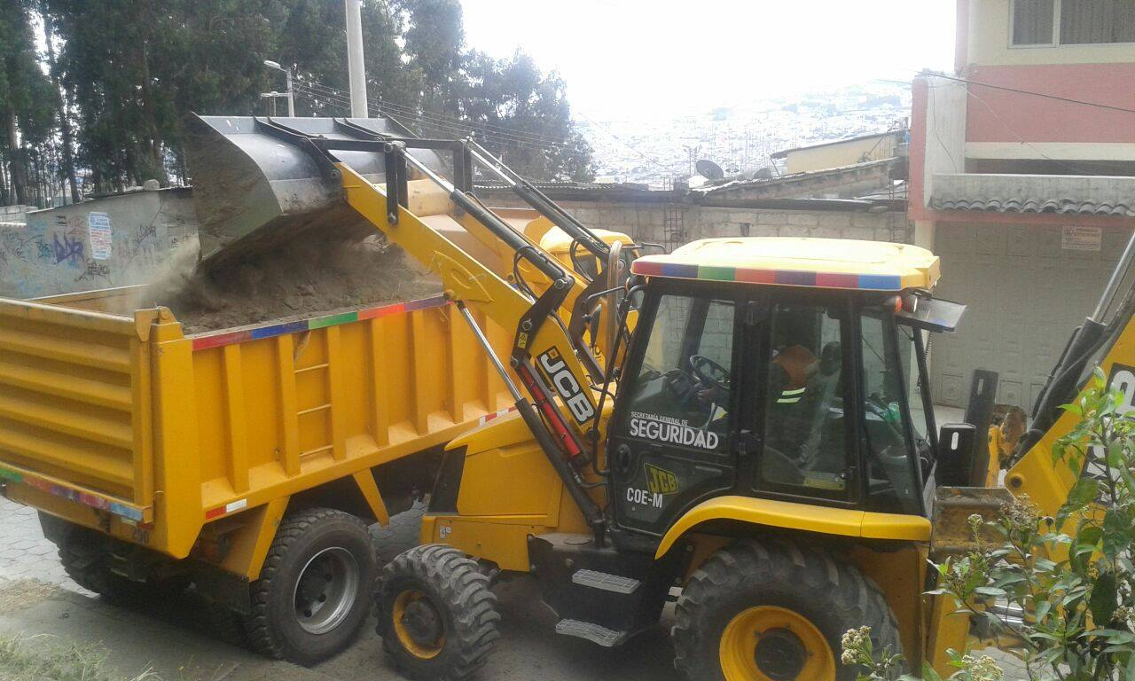
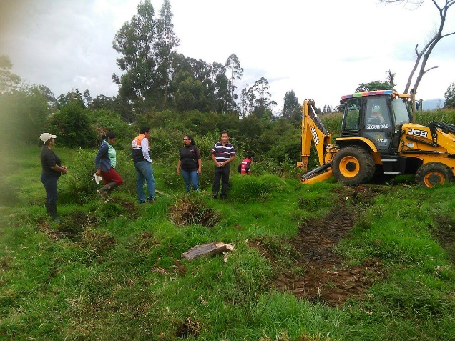
MITIGACIÓN EN BARRIOS CON LA COMUNIDAD
Total de actividades realizadas = 197
Fuente: COE-M
Desarrollado por: Área Técnica
Nota: Datos sujetos a variación

Slide 17
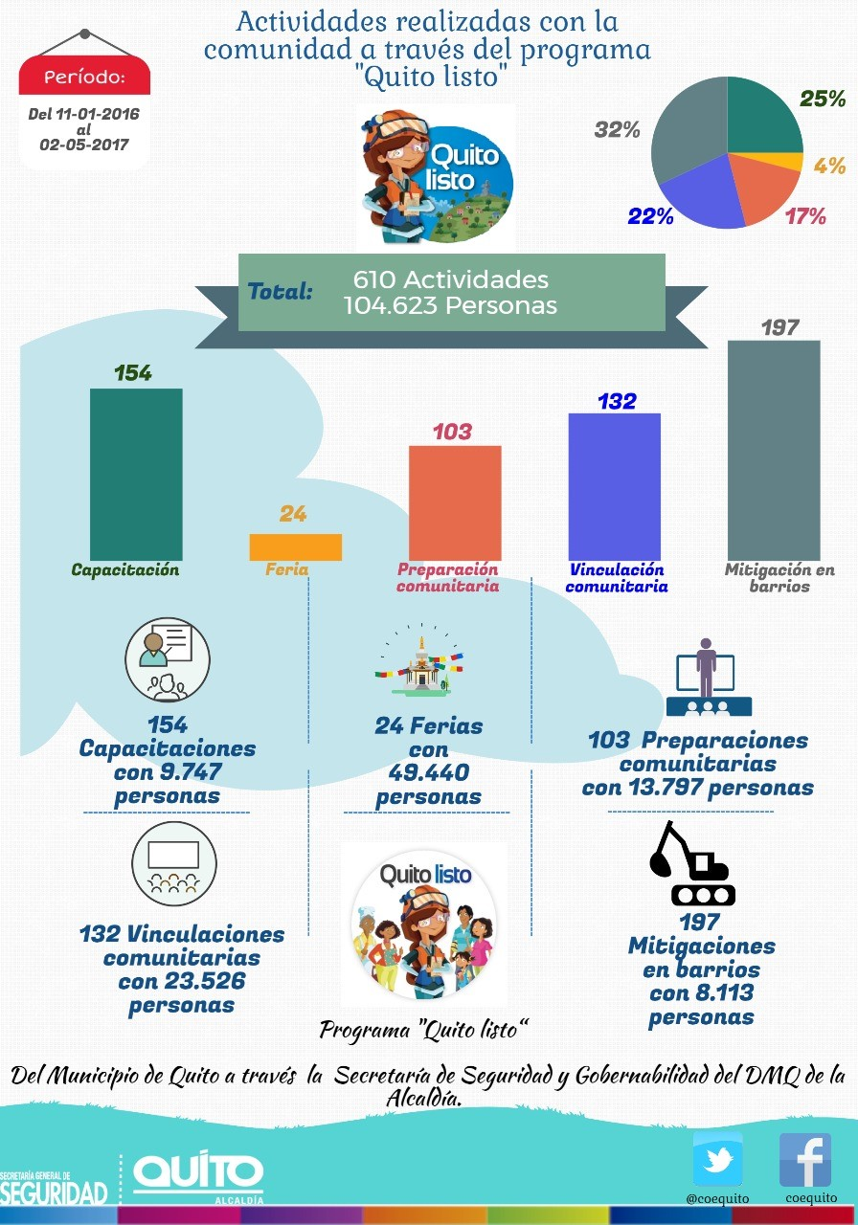
ACTIVIDADES CON LA COMUNIDAD A TRAVÉS DEL “QUITO LISTO”

Slide 18
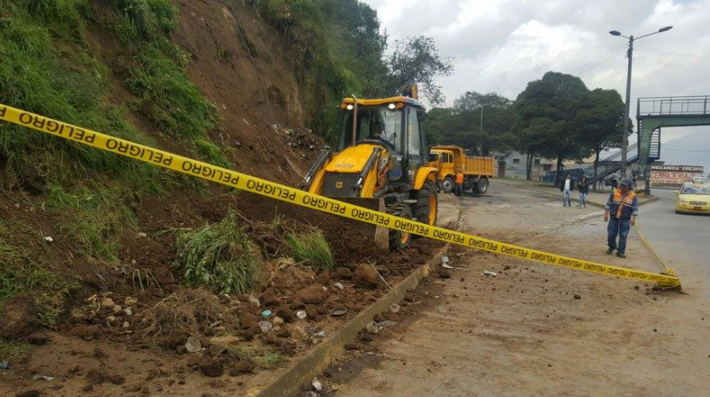
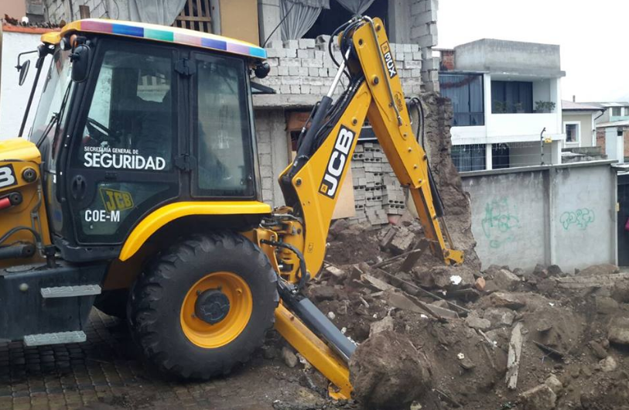
MITIGACIÓN CON MAQUINARIA PESADA EN PUNTOS CRÍTICOS
504 INTERVENCIONES
PERÍODO: SEPTIEMBRE 2016 - ABRIL 2017

Slide 19
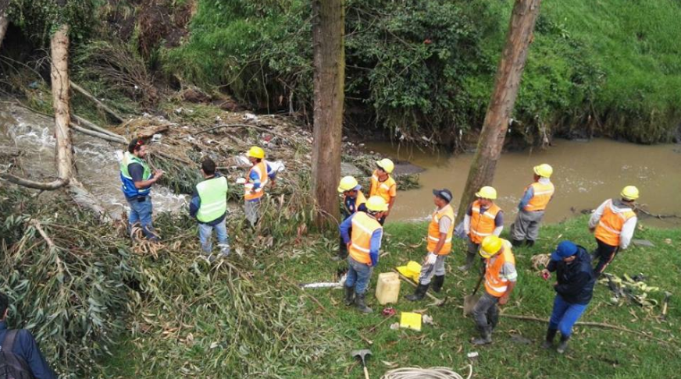
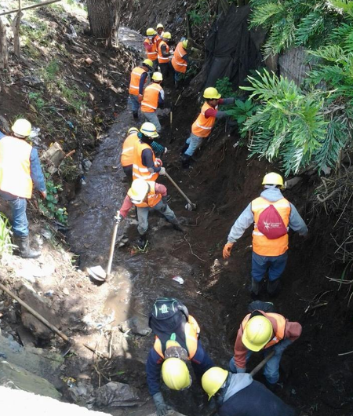
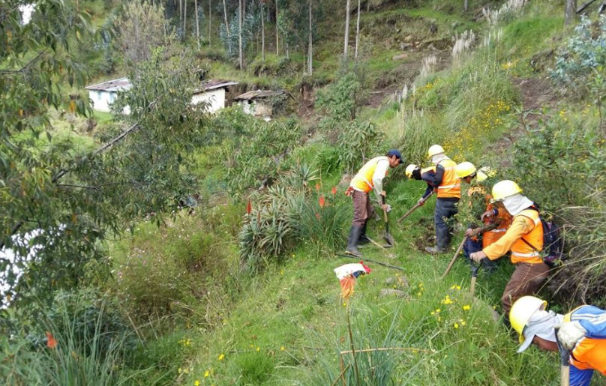
3 CUADRILLAS DE MITIGACION Y RESPUESTA
45 HOMBRES CONTRATADOS PARA TRABAJOS DE LIMPIEZA Y DESALOJO DE MATERIAL EN SITIOS SUSCEPTIBLES
$ 158.857,92
(valor que se incluye dentro del rubro de Obras de Mitigación de EP-EMSEGURIDAD)

Slide 20
MONITOREO Y VIGILANCIA

Slide 21
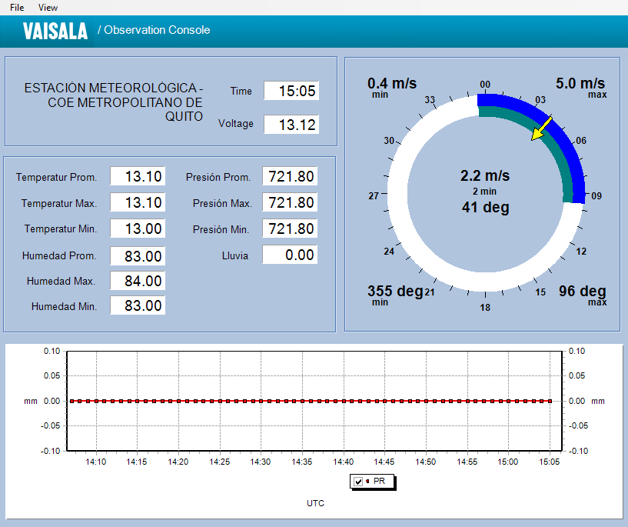
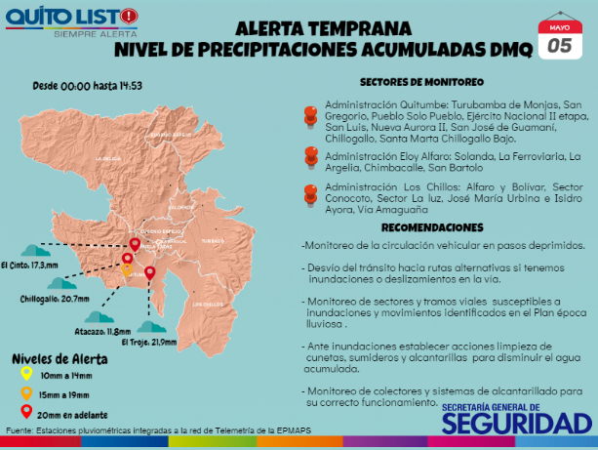
MONITOREO CONDICIONES CLIMÁTICAS
Datos de la estación meteorológica móvil del COE-M, ubicada en el ECU 911, permite establecer los niveles de alerta en la Administración Zonal Manuela Sáenz, zona de influencia de la estación
En base al registro de la acumulación de agua en las 22 estaciones pluviométricas de EPMAPS, se establecen los niveles de alerta en la zona de influencia de la estación, para su difusión a los organismos de respuesta y en las redes sociales.
Notes:
Diagnóstico de situación de
para optimizar el monitoreo de precipitaciones y apoyo de evaluación preliminar en el territorio

Slide 22
PROYECCIÓN CLIMÁTICA
En base a la información del INAMHI, sobre el pronóstico del tiempo para el DMQ, se emiten boletines diarios sobre las condiciones climáticas y recomendaciones generales para monitoreo y respuesta
Notes:
Diagnóstico de situación de
para optimizar el monitoreo de precipitaciones y apoyo de evaluación preliminar en el territorio

Slide 23
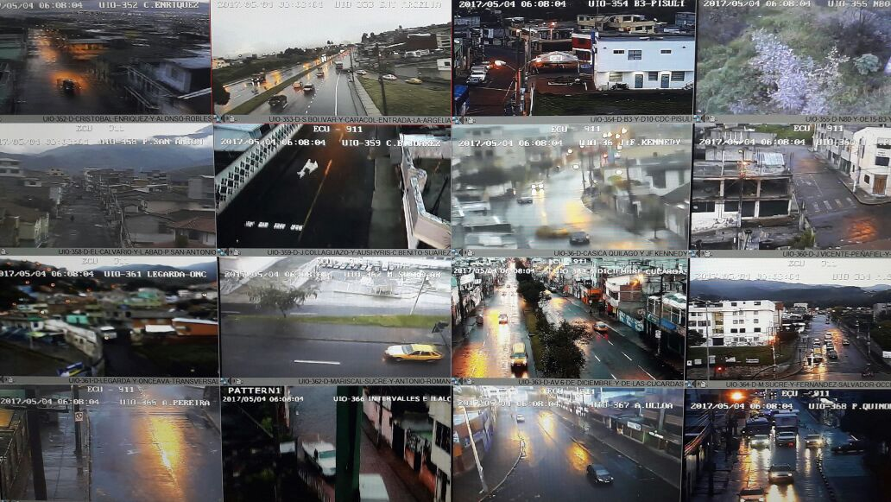
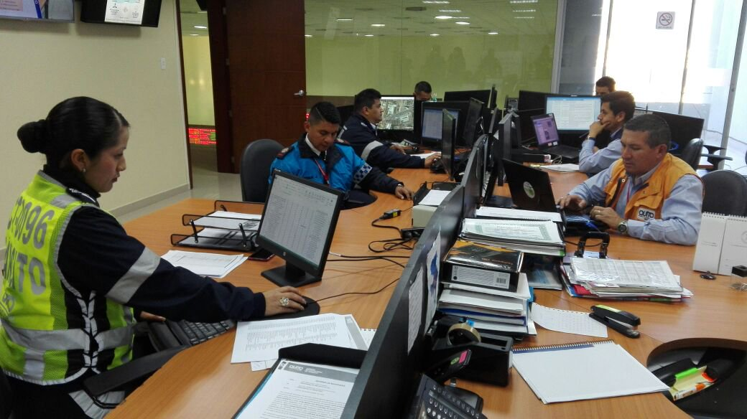
VIGILANCIA MOTORIZADA Y VIDEO VIGILANCIA
Video vigilancia permanente Sala de Situación COEM
Vigilancia móvil con personal motorizado
Vigilancia y monitoreo de árboles en riesgo
Vigilancia de pasos deprimidos

Slide 24
PREPARACIÓN DE LA RESPUESTA

Slide 25
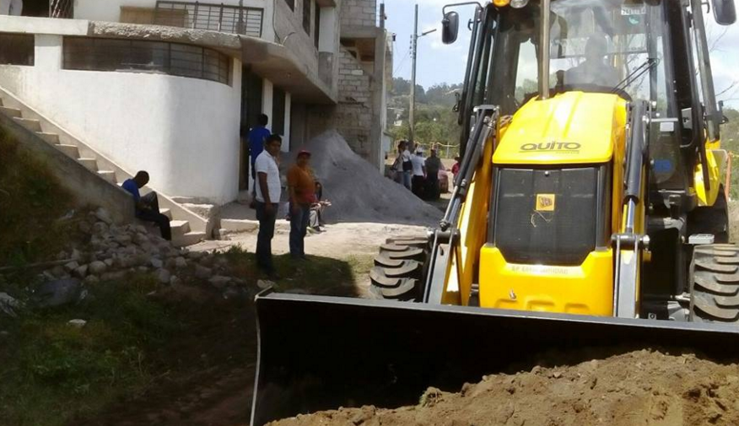
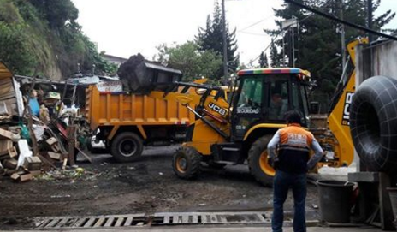
ADQUISICIÓN DE MAQUINARIA PESADA ATENCIÓN EMERGENCIAS

Slide 26
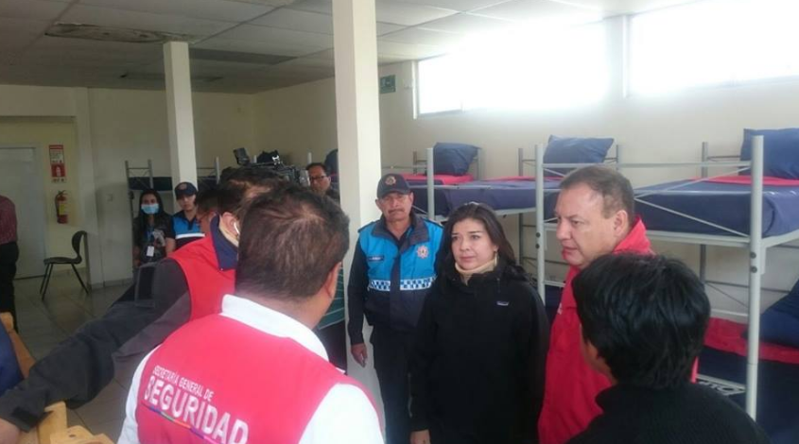
ORGANIZACIÓN PARA LA RESPUESTA
8 ALBERGUES DE ACOGIDA INMEDIATA
Inspección técnica
Readecuación de las baterías sanitarias
Impermeabilización de las cubiertas
Pintura, cerramientos, adoquinado
Implementación cuarto de máquinas
Implementación de bodega
Revisión y validación del Manual de Manejo de Albergues DMQ
Notes:
Se encuentran listos para acogida de familias. Conocer fechas de los procesos.

Slide 27
RESPUESTA

Slide 28
RECURSOS PARA LA RESPUESTA
35 | Instituciones municipales y estatales
1.870 | Servidores municipales. Servidores en casos de emergencias 100% operativos
1.430 | Elementos logísticos: maquinarias, vehículos, bombas de succión
8 | Albergues de acogida inmediata
4 | Refugios temporales
1.060 | Carpas
2´000.000 | Fondo de emergencia

Slide 29
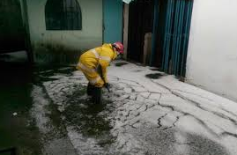
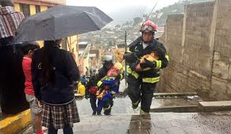
CUERPO DE BOMBEROS
RESPUESTA
21 Camionetas de rápida intervención para auxilios generales de inundaciones y movimientos de masas
18 Bombas de succión para evacuación de aguas acumuladas
21 Kits de herramientas de zapa en caso de inundaciones
105 Bomberos para activaciones rápidas de inundaciones
500 Bomberos para respuesta secundaria en caso de apoyo
Notes:
Dentro de las instituciones como apoyo en atención de primera respuesta a la emergencia.

Slide 30
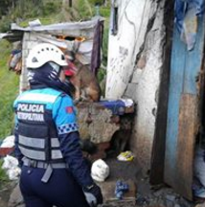
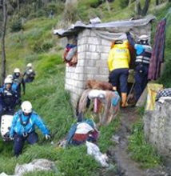
POLICÍA METROPOLITANA
RESPUESTA
RECURSOS DISPONIBLES
PERSONAL | CANTIDAD | EQUIPO
INSPECTORES | 21 | MOTOS 36
SUBINSPECTORES | 40 | PATRULLAS 35
POLICIAS | 168 | RADIOS 250
ASPIRANTES | 132 | CAMIONES 6
SERVIDORES MUNICIPALES | 89 | UNIDAD MOVIL 1
CONDUCTORES | 47 | PATRULLEROS 6
MOTORIZADOS | 48 | BICICLETAS 60
GRUPO DE APOYO TÁCTICO | 65 | CAMIONES CANTER 4
TOTAL | 610 | U. EQUITACIÓN 6
 |  | CUADRONES 10
Apoyo en monitoreo de rutas susceptibles
Apoyo en la activación de los albergues
Seguridad Ciudadana
Apoyo en la evacuación

Slide 31
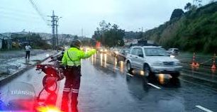
AGENCIA METROPOLITANA DE TRÁNSITO
RESPUESTA
Seguridad Vial
Apoyo en monitoreo de rutas susceptibles
Apoyo en la activación de los albergues
Apoyo en la evacuación

Slide 32
RECUPERACIÓN

Slide 33
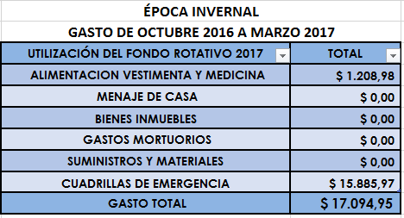
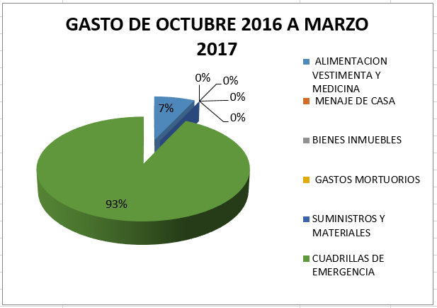
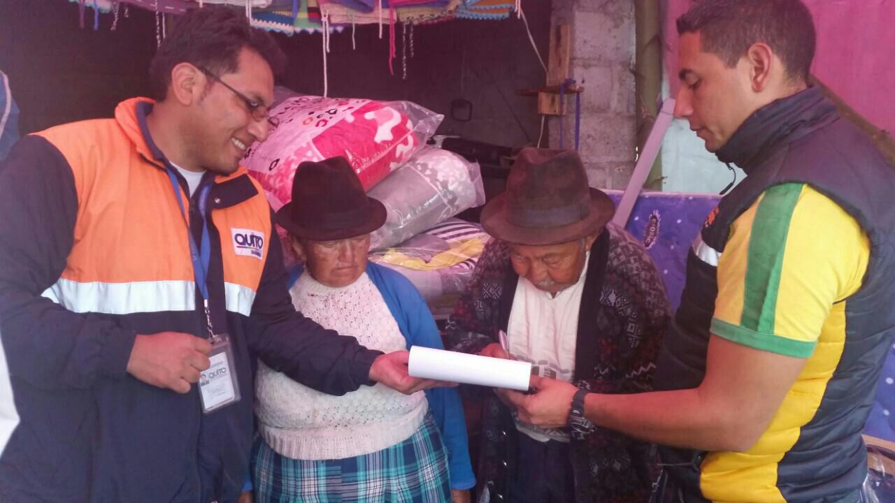
FONDO DE EMERGENCIA PARA AYUDA HUMANITARIA

Slide 34
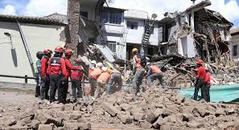
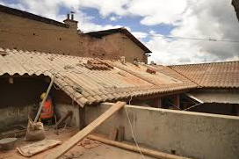
ACCIONES EN BIENES PATRIMONIALES
DETALLE | CANTIDAD
Edificaciones monumentales monitoreadas con obras de consolidación | 100
Bienes inmuebles inspeccionados y con informe técnicos | 461
Intervenciones emergentes de protección | 11
Invitaciones a programas de incentivos | 101
Intervenciones por riesgo de inundaciones y movimientos en masa | 5

Slide 35
ATENCIÓN DE EMERGENCIAS RELEVANTES

Slide 36
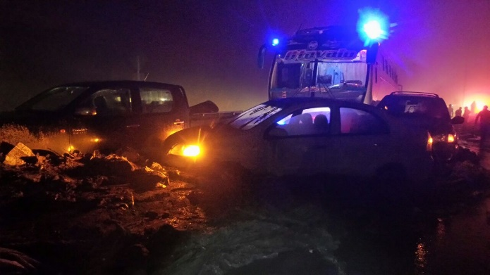
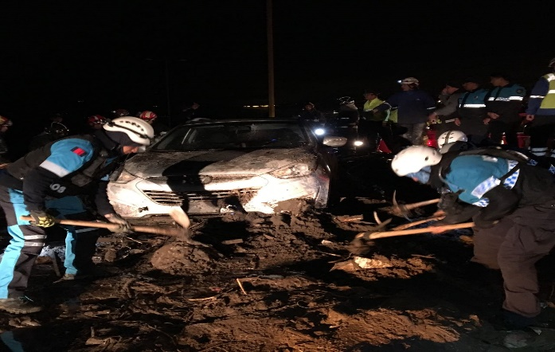
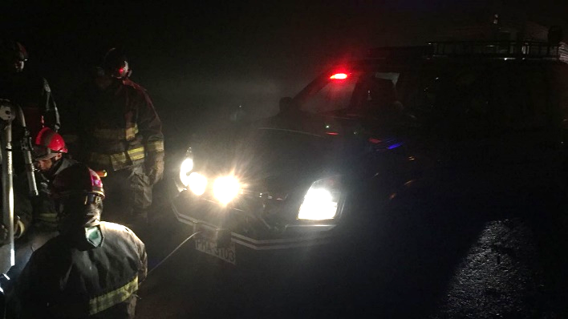
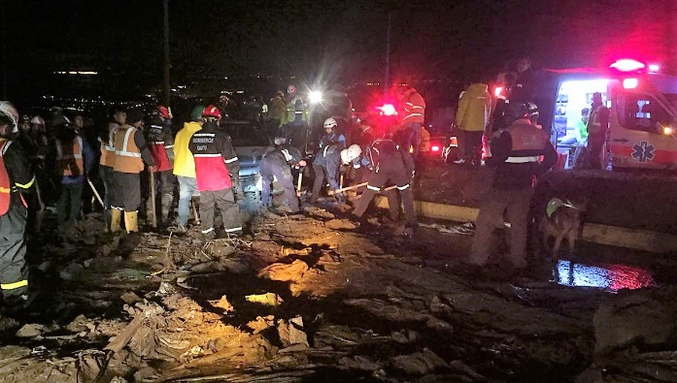
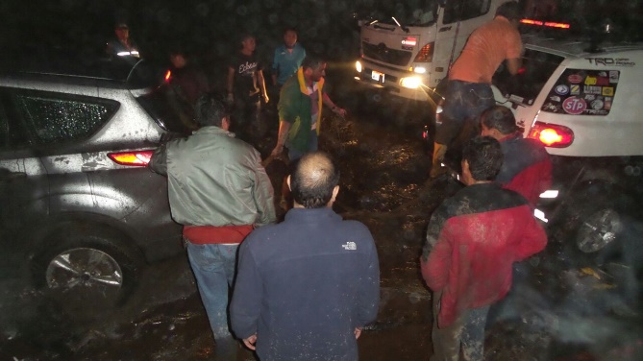
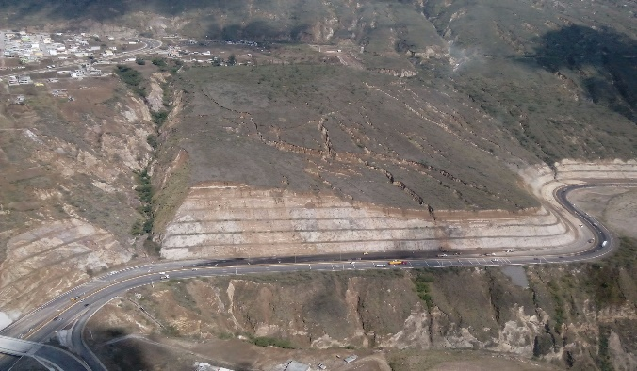
FLUJO DE LODO Y ESCOMBROS – OYACOTO
El 23 de octubre del 2016, se formó un flujo de lodo y escombros que se desbordó por la Panamericana Norte, dejando dos personas fallecidas y afectando a más de 50 vehículos los cuales quedaron atrapados. Se cerró la Panamericana Norte desde el peaje de Oyacoto, posteriormente se habilitó un carril de la Panamericana Norte sentido Guayllabamba - Calderón y dos sentidos Calderón - Guayllabamba. En horas de la tarde se habilitaron los carriles de la Panamericana Norte hacia Guayllabamba.

Slide 37
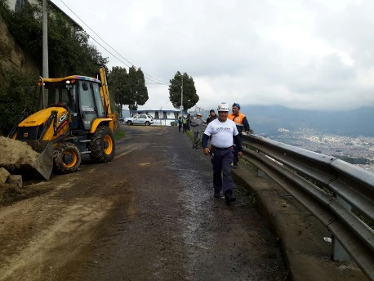
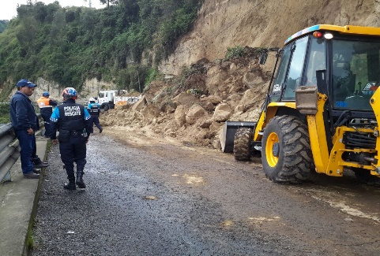
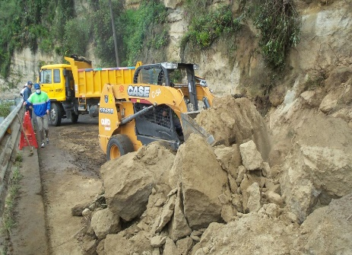
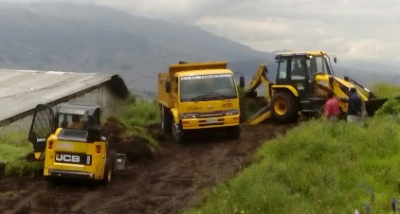
DESLIZAMIENTO LA ARGELIA
5 de enero 2017, deslizamiento de tierra que afecta la vía. AMC ha realizado los exhortos a los propietarios de los predios superiores, para que realicen los trabajos de mitigación y arreglo de sus propiedades. Se realiza la limpieza de los predios con maquinaria y el desbroce técnico de malezas que afectan a la parte superior del talud. Por la temporada de lluvias continúan produciéndose deslizamientos.

Slide 38
COLAPSO EL EJIDO, SANTIAGO Y MANUEL LARREA
9 enero 2017, colapso parcial de una vivienda patrimonial deshabitada por falta de mantenimiento, se procede a la evacuación de los enseres de los propietarios. Los trabajos de estabilización de la edificación culminaron. El propietario debe realizar la intervención del inmueble en un plazo máximo de 6 meses.

Slide 39
COLAPSO DE CUBIERTA 9 DE OCTUBRE Y CARRIÓN
9 de enero 2017, colapso de cubierta a causa de la lluvia y por falta de mantenimiento presenta daños en su estructura interna. La vivienda tiene un alto nivel de riesgo de colapso por lo que se procede a delimitar la zona con vallas. El propietario realiza los trabajos de mantenimiento y mitigación.

Slide 40
COLAPSO ESTRUCTURAL, AUTOPISTA GENERAL RUMIÑAHUI
PUENTE DOS, CALLES FRANCISCO DE TRIANA
9 de enero 2017, colapso de un muro en el que se estaban realizando trabajos de construcción de cimientos. Producto de ello quedan atrapados dos obreros, siendo rescatado con vida el Sr. Enrique Villarroel de 35 años con contusiones atendido en el lugar y fallece el Sr. Kléver Mauricio Velastegui Peñafiel de 26 años. La construcción contaba con los permisos.

Slide 41
COLAPSO ESTRUCTURAL COMITÉ DEL PUEBLO
11 de enero 2017, colapso de dos paredes de una vivienda de construcción mixta, la cual fue derrocada por CBQ. Se evacúa a 4 familias (14 personas) a casa de familias acogientes. Se realizó la entrega de la ayuda humanitaria. Adicional las familias ingresarán al Plan de Relocalización en riesgo no mitigable.

Slide 42
COLAPSO ESTRUCTURAL CHIMBACALLE, AV. PEDRO VICENTE MALDONADO
21 de enero 2017, casa abandonada de construcción mixta que se encuentra en riesgo. IMP realizó el anclaje de la fachada y la colocación de tensores, los trabajos ya culminaron. Se solicita una cita de mediación con el propietario sino responde a la citación se iniciará una acción legal.

Slide 43
COLAPSO ESTRUCTURAL SAN ROQUE, LA ERMITA
10 marzo 2017, colapso de un muro en construcción, sobre dos viviendas, se rescata a tres niños atrapados en el colapso. Se evacúa a tres familias a casa de familiares acogientes. Se activa el fondo de emergencia para la entrega de ayuda humanitaria a los afectados.

Slide 44
COLAPSO ESTRUCTURAL GARCÍA MORENO Y ESMERALDAS
10 marzo 2017, colapso de la cubierta de una vivienda patrimonial, la cual se declara inhabitable y se evacúa a dos personas hacia familiares acogientes.

Slide 45
COLAPSO ESTRUCTURAL SAN ROQUE, AGUARICO Y LIBERTAD
10 marzo 2017, colapso de una vivienda construida sin norma técnica y permisos, donde habitaban una familia de 7 integrantes quienes fueron evacuados a casa de familiares acogientes. Se activa el fondo de emergencia para la entrega de ayuda humanitaria.

Slide 46
COLAPSO ESTRUCTURAL ATUCUCHO, CALLE 7 Y EMILIO JARAMILLO
13 marzo 2017, colapso parcial de una vivienda de adobe y hojas de zinc, dos personas fueron trasladados a una casa de familiares acogientes. La vivienda fue derrocada y se entregó ayuda humanitaria a la familia afectada.

Slide 47
FORAMEN ANA MARÍA BAJO, CÉSAR VILLACRÉS
El 15 marzo 2017, un vehículo cayó en un foramen, en el cual se transportaban 4 personas, una persona fue atendida en el lugar. Se realizó la evacuación de 3 familias. Se instaló un Puesto Comando y se realizan trabajos en el lugar para habilitar la calle.
Se entregará tres meses de arriendo a las familias afectadas.

Slide 48
COLAPSO ESTRUCTURAL SECTOR MONJAS ORQUÍDEAS
15 marzo 2017, colapso de la parte posterior de la iglesia, resulta herida una persona indigente. La iglesia debe ser derrocada, al momento se encuentra cerrada y se coloca cinta de seguridad.

Slide 49
COLAPSO ESTRUCTURAL SAN ROQUE, LA CANTERA
15 marzo 2017, colapso de un muro de una vivienda, tres adultos mayores son evacuados a casa de familias acogientes.

Slide 50
COLAPSO ESTRUCTURAL EL DORADO, IQUIQUE Y VICENTE SOLANO
El 18 de marzo 2017, colapso de una casa deshabitada donde funcionaba una cerrajería, no se reportaron personas heridas. Se evacuó a una familia de 4 integrantes a una casa aledaña.

Slide 51
DESLIZAMIENTO SAN ROQUE, LA ERMITA Y NAMBIJA
El 19 de marzo 2017 se registró un deslizamiento de tierra que obstaculizó el ingreso de un inmueble. Se evacuó a una familia de dos integrantes.

Slide 52
DESLIZAMIENTOS AV. DE LOS CONQUISTADORES
El 20 de marzo 2017, se instaló un Puesto Comando en el Parque Navarro, encabezado por el Secretario de Seguridad. Se registraron varios deslizamientos y dos caídas de árboles. Se conformaron equipos técnicos para evaluación en Av. De Los Conquistadores y Camino Orellana. Luego que los equipos de respuesta realizaron los trabajos en el lugar, en horas de la tarde la vía se habilitó totalmente.

Slide 53
COLAPSO ESTRUCTURAL, LA FLORESTA GERONA Y VIZCAYA
El 20 marzo 2017, colapso parcial de una vivienda. Tras la inspección y evaluación se determinó que la vivienda no es habitable, por lo que se procedió a la evacuación de 3 familias. Se entregó ayuda humanitaria por parte EP Emseguridad.

Slide 54
DESBORDAMIENTO QUEBRADA EL CAPULÍ LUCHA DE LOS POBRES
El 22 de marzo 2017, se registró el desbordamiento de la quebrada el Capulí, lugar donde resultaron afectadas dos viviendas. Una persona con discapacidad fue trasladada a un albergue municipal y una familia de cuatro integrantes fue evacuada a casa de familiares acogientes.

Slide 55
COLAPSO ESTRUCTURAL ATUCUCHO, BARRIO LADERAS DEL CISNE
El 23 de marzo se registró el colapso de un muro que cayó sobre una vivienda de bloque y zinc. Donde habitaba una familia de cuatro integrantes, evacuada a casa de familias acogientes. Se entregó ayuda humanitaria y se realizó la estabilización del talud.

Slide 56
COLAPSO ESTRUCTURAL TEGUCIGALPA Y RÍO FRÍO
El 25 de marzo se registró el colapso de un muro con afectación a cuatro vehículos. Maquinaria del Municipio realizó la limpieza de escombros para rescatar los vehículos.

Slide 57
MOVIMIENTO EN MASA – ALUD COOPERATIVA AGRÍCOLA PICHINCHA
El 25 de marzo un alud afectó a dos viviendas, donde habitaban cinco familias, las cuales fueron evacuadas a casa de familias acogientes, en total 17 personas. Con la colaboración de los equipos se evacuaron los enseres de las familias y se entregó ayuda humanitaria. Personal y maquinaria realizaron la limpieza de la vía.

Slide 58
INUNDACIÓN SAN CARLOS
El 27 de marzo se registró el taponamiento del colector debido a que ingresaron troncos y palos producto del arrastre de materiales por la temporada invernal y provocó la acumulación dentro del colector. Cinco familias resultaron afectadas con pérdidas de enseres, debido a que el agua ingreso a sus viviendas.

Slide 59
DESLIZAMIENTO ATUCUCHO, LADERAS DEL CISNE
El 31 de marzo se registró el deslizamiento de un talud sobre una vivienda, por lo que resultan afectadas dos familias, quienes son evacuados al albergue de la Policía Metropolitana en el sector de la Y. Se entregó ayuda humanitaria a las familias.

Slide 60
COLAPSO ESTRUCTURAL ARMENIA, CHARLES DARWIN
El 31 marzo se registró el colapso del puente, el cual como medida de prevención permanecía cerrado al tránsito vehicular.
El puente colapsa por saturación de agua y por socavamientos internos.
Los estudios técnicos están a cargo de la EPMMOP, para dar una solución definitiva, con la construcción de la vía.

Slide 61
COLAPSO ESTRUCTURAL SANTOSPAMBA, BARRIO TEPEYAC
El 7 de abril se registró el colapso de una vivienda de bloque y techo de zinc, producto de los vientos fuertes acompañados de precipitaciones. Dos adultos mayores fueron trasladados a casa de familias acogientes. Se realizó la entrega de asistencia humanitaria (alimentos no perecibles, artículos de aseo personal, vestimenta y calzado) y menaje de casa para la familia afectada.

Slide 62
COLAPSO ESTRUCTURAL CHILLOGALLO, BARRIO SANTA CLARA UNO
El 10 de abril, se registró el colapso de un muro saturado sobre una vivienda, donde resultaron afectados dos adultos mayores, quienes fueron evacuados a casa de familias acogientes. Se activó el fondo de emergencia para entrega de ayuda humanitaria y se realizó la limpieza y remoción de escombros.

Slide 63
COLAPSO ESTRUCTURAL, LOJA E IMBABURA
El 11 de abril, se registró el colapso estructural de dos viviendas, donde habitaba una familia y resultaron heridas dos personas. La familia fue trasladada a casa de familiares acogientes, se entregó ayuda humanitaria y se colaboró en el traslado de enseres. Se impermeabilizó las viviendas afectadas y se realizó la remoción de escombros. Se realizará el apuntalamiento de la estructura, trabajos que durarán aproximadamente un mes.

Slide 64
DESLIZAMIENTO TURUBAMBA DE MONJAS
El 11 de abril, se registro el deslizamiento de un talud que provoca el colapso de vivienda de estructura de bloque y zinc, la cual es inhabitable. En la vivienda habitan 3 familias, en total 8 personas, trasladada al albergue de Quitumbe. Se activó el fondo de emergencia para la entrega de ayuda humanitaria y se colaboró en el traslado de enseres.

Slide 65
COLAPSO ESTRUCTURAL SAN MATEO
El 11 de abril, se registró el colapso de dos viviendas, en una habitaba una familia de 6 integrantes, quienes se trasladan a casa de familias acogientes, se realizó el apuntalamiento de la vivienda. En la otra vivienda habitaba una familia de 8 integrantes, quienes fueron albergados en la casa barrial del sector. Se entregó asistencia humanitaria a las familias afectadas.

Slide 66
COLAPSO ESTRUCTURAL, TOLONTAG-PINTAG
El 17 de abril, colapso una pared de una vivienda antigua de construcción mixta, producto de las fuertes lluvias y las condiciones estructurales. Dos adultos mayores fueron ubicados en un cuarto aledaño, del mismo predio. Se entrega asistencia humanitaria y reposición de los bienes muebles (cama, colchón, cobija, juego de sábanas, almohadas, cómoda) a la familia Haro.

Slide 67
COLAPSO ESTRUCTURAL, YARUQUÍ SECTOR EL TEJAR ALTO
El 18 de abril, se registró el colapso de la cubierta de una vivienda de construcción mixta, afectando a una familia la cual fue trasladada hacia un hogar de familiares acogientes. Se entregó 70 hojas de eternit para la reposición del techo afectado, a través del fondo de emergencia.

Slide 68
DESLIZAMIENTO,BUENAVENTURA DE CHILLOGALLO
El 19 de abril, se registró deslizamiento de un talud sobre la pared posterior de una vivienda, afectando a dos cuartos. En el inmueble habitaba una familia de 6 integrantes, quienes fueron evacuados hacia casa familiares acogientes. Se entrega ayuda humanitaria que consiste en kit de higiene y alimentos no perecibles.

Slide 69
FLUJO DE LODO, VIA NONO TANDAPA SECTOR BELLAVISTA
El 19 de abril, se registró un flujo de lodo que arrastró y atrapó a un operador del Consejo Provincial de Pichincha que se encontraba realizando labores de limpieza de la vía dentro de una retroexcavadora, la persona no logró salir y falleció.

Slide 70
DESLIZAMIENTOS - VÍA ANTIGUA A NAYÓN
Desde el 20 de abril, se han registraron varios deslizamientos de tierra, a lo largo de la vía antigua a Nayón. Por lo tanto la vía permanece cerrada de lunes a viernes, mientras se interviene en el corte de 300 árboles en riesgo, que provocan la inestabilidad del talud y se realiza la limpieza de cunetas, posteriormente se realizarán los trabajos de estabilización del mismo. Por la actividad comercial de la parroquia de Nayón, el cierre vial está afectando los medios de vida de los comerciantes. Por lo tanto se acordó con el Gobierno Autónomo Descentralizado, habilitar la vía los fines de semana, para el acceso de los turistas hacia Nayón.

Slide 71
COLAPSO ESTRUCTURAL , SANTA ROSA DE CHILLOGALLO
El 20 de abril, se registró el colapso de un cerramiento donde antes funcionaba la escuela Franciscana. Tres familias resultaron afectadas, total 14 personas, quienes son trasladados a casa de familiares acogientes. Se activa el fondo de emergencia para la entrega de ayuda humanitaria a las dos primeras familias, que consistió en alimentos no perecibles y kit de aseo.

Slide 72
COLAPSO ESTRUCTURAL, GUAYAQUIL Y GALAPAGOS
El 21 de abril, se registró el colapso parcial de una vivienda, en la que habitaban cuatro familias, dos fueron evacuadas hacia el albergue de la Policía Metropolitana y dos a casa de familias acogientes. Se colaboró con el traslado de enseres y activó el fondo de emergencia para la entrega de alimentos calientes, kits de alimentos no perecibles y kits de higiene.

Slide 73
CAÍDA DE ÁRBOL, GASPAR DE VILLAROEL
El 24 de abril, se registró la caída de un árbol sobre un vehículo, el conductor del carro, resultó afectado con trauma cráneo encefálico leve y trauma cervical.

Slide 74
INUNDACIÓN AV. ATAHUALPA Y REPÚBLICA
El 24 de abril , producto de las fuertes precipitaciones se registró la acumulación de agua en el paso deprimido de la Av. Atahualpa, donde queda atrapado un vehículo, con dos personas de la tercera edad las cuales son atendidas por los equipos de socorro.

Slide 75
FLUJO DE LODO AV. DE LOS LIBERTADORES
El 26 de abril se produjo un flujo de lodo que afectó a una vivienda, lugar donde habitaban dos adultas mayores, quienes fueron trasladadas hasta el albergue del Comando Zonal Eloy Alfaro. Las personas recibieron atención médica, alimentos calientes, vestimenta y kit de higiene. Se realizan los trámites para que las personas afectadas reciban los tres meses de arriendo y para la reposición de enseres

Slide 76
DESLIZAMIENTO SAN BARTOLO, CUZUMAZA Y TENIENTE HUGO ORTIZ
El 29 de abril se produce un deslizamiento de un talud que pone en riesgo una vivienda quedando al filo de la quebrada, afectando a dos familias, quienes se trasladan a casa de familiares acogientes.
Primera familia dos integrantes Ricardo Cobo y esposa.
Segunda familia integrada por cuatro personas: Ricardo Cobo Zuñiga con 4 miembros de familia.

Slide 77
INUNDACIÓN SECTOR LAS CUADRAS, CALLE MATILDE ÁLVAREZ
El 4 de mayo se produce un inundación de un domicilio en el sector Las Cuadras, donde funciona la Asociación de Discapacitados Fe y Esperanza. En el lugar habitan dos personas a las cuales se les recomienda evacuar, una de ellas se traslada donde familiares acogientes mientras que el señor Luis Zambrano, persona con discapacidad, no acepta asistir al albergue de la Policía Metropolitana en Quitumbe que fue activado para acogerlo. Se activó el fondo de emergencia para la entrega de alimentos calientes para el afectado. En el lugar se realizaron trabajos de limpieza de sumideros.

Slide 78
COLAPSO ESTRUCTURAL SECTOR LA TOLA, CALLE RÍOS Y PICHINCHA
El 10 de mayo se produce un colapso de un muro que afectó a una vivienda y un vehículo donde funciona una mecánica y un parqueadero. Se evacua a la Sra. Silvia Yépez de 44 años de edad, a casa de familiares acogientes al frente del predio afectado. Se entrega ayuda humanitaria que consistió en kit de alimentos no perecibles y kit de higiene.

Slide 79
COLAPSO ESTRUCTURAL CALLE MAZO ENTRE LOJA Y VENEZUELA
El 10 de mayo se produce colapso de la pared de una casa patrimonial abandonada, sobre una vivienda de construcción mixta en la que se encontraban tres personas miembros de una familia (padre, madre e hija) las cuales quedaron atrapadas bajo escombros. Dos familias habitaban el inmueble, la propietaria la señora Andrea Zambrano fue evacuada a casa de familiares acogientes, así como la familia arrendataria la cual quedó atrapada en el colapso. Se entregó kits de alimentos no perecibles, vestimenta y aseo personal a la familia que lo perdió todo tras el colapso del muro. Los equipos se encargaron de la limpieza y remoción de escombros. IMP realiza los trabajos de desmontaje de las estructuras de cubierta y las estructuras de hormigón.

Slide 80
DESLIZAMIENTO VÍA INTERVALLES, TOGLLA
El 11 de mayo se registraron varios deslizamientos, resultando afectadas 5 viviendas. Los equipos de respuesta brindaron apoyo a 22 personas las cuales fueron evacuadas hacia casa de familiares acogientes. Por precaución se cierra la vía y mientras los equipos de respuesta realizaron los trabajos de limpieza y retiro de escombros. Se estableció el Puesto Comando para coordinar las operaciones, conformando dos grupos de trabajo, quienes realizaron la evaluación en 20 viviendas en el sector de la Toglla y se brindaron recomendaciones.

Slide 81
COLAPSO ESTRUCTURAL SANTA BÁRBARA DE CHILLOGALLO, APOSTOL BARTOLOMÉ Y PROFETA ZACARÍAS
El 14 de mayo se produce un colapso de una pared de cerramiento sobre una vivienda de la familia Chafla, de cuatro integrantes, quienes fueron trasladados a casa de familiares acogientes. Se activó el fondo de emergencia para la entrega kit de alimentos no perecibles, vestimenta, kit de aseo y alimentos calientes. Se colaboró en el traslado de enseres y gestiona la reposición de bienes a través de EP Emseguridad.

Slide 82
DESLIZAMIENTO MAGDALENA GUACHAPALA Y RAZURAZU
El 15 de mayo se produce un deslizamiento de un talud sobre una vivienda de construcción mixta que afectó a enseres de la cocina. En el lugar habitaba una familia de cinco integrantes, quienes fueron evacuados a otra vivienda del mismo sector.
Se activa el fondo de emergencia para la entrega de ayuda humanitaria que consistió en alimentos calientes, kit de alimentos no perecibles y kit de aseo.

Slide 83
COLAPSO ESTRUCTURAL DE LOS NOGALES Y SAN ISIDRO DEL INCA
El 15 de mayo se produce un colapso parcial de una vivienda, donde habitaba una persona adulto mayor de 92 años edad, quien fue evacuada hacia casa de familiares acogientes.
Se activa el fondo de emergencia para la entrega de ayuda humanitaria.

Slide 84
COLAPSO ESTRUCTURAL BUENAVENTURA DE CHILLOGALLO, CALLE B LOTE 13, MANZANA 74
El 15 de mayo se produce un colapso de una vivienda de un piso de construcción mixta debido a un deslizamiento de tierra, quedando la casa inhabitable. La familia conformada por tres integrantes, son evacuados a casa de familiares acogientes.
Se activa el fondo de emergencia para la entrega de ayuda humanitaria a la familia afectada, que consistió en kit de alimentos no perecibles, kit de aseo.

Slide 85
DESLIZAMIENTO NANEGALITO, BARRIO LOS DOS PUENTES
El 15 de mayo se produce un deslizamiento de tierra sobre una vivienda, donde habitaba una familia de seis integrantes. A través de EP Emseguridad se activó el fondo de emergencia que consistió en la entrega de alimentos no perecibles y artículos de aseo personal. Se realizan las gestiones para la reposición de enseres.

Slide 86
DESLIZAMIENTO SECTOR CRISTIANIA, ELOY ALFARO Y DE LAS AVELLANAS
Deslizamiento de tierra que afectó a una vivienda, provocando el colapso de la misma, en la que habitan tres personas, quienes fueron evacuados a casa de familiares acogientes.
Se activó el fondo de emergencia a través de EP Emseguridad para la entrega de ayuda humanitaria que consistió en alimentos no perecibles y artículos de aseo. Se realizan los trámites correspondientes para la reposición de enseres.

Slide 87
COLAPSO ESTRUCTURAL LLANO GRANDE, CALLE GARCÍA MORENO Y MARIANO JIMENO, SECTOR LLANO GRANDE
El 15 de mayo se produce un colapso estructural de una vivienda, con afectación a la estructura y quedado ubicada al borde de la quebrada. La familia está conformada por 11 integrantes, quienes son trasladados hacia una casa de familiares acogientes. Se realizo la entrega de la ayuda humanitaria, que consistió en kit de alimentos no perecibles y kit de higiene. Se gestionan los trámites correspondientes para la posible ayuda de tres meses de arriendo.

Slide 88
DESLIZAMIENTO SECTOR LA SANTIAGO, JUAN CAMACARO
Flujo de lodo que afectó a dos familias y sus enseres. Se trató de seis personas que fueron evacuadas hacia un hogar de familiares acogientes. Se activa el fondo de emergencia para la entrega de ayuda humanitaria, que consistió en alimentos calientes, ropa, frazadas y útiles escolares. Se gestionará la reposición de enseres. Personal y maquinaria (cuadrillas) se encargan de la remoción de escombros.

Slide 89
DESLIZAMIENTO PASAJE APOSTOL BARTOLOMÉ, DOS CUADRAS HACIA ARRIBA DE LA UPC DE CRISTO REY
El 17 de mayo se produce un colapso de talud saturado de agua que destruyó uno de los dormitorios de una vivienda, en la que habita una familia de siete integrantes. Por la noche la familia permanece en un sitio seguro de la casa, se brinda las recomendaciones para evacuación debido al riesgo inminente. Se activa el fondo de emergencia para alimentación (comida caliente y alimentos no perecibles).

Slide 90
DESLIZAMIENTO VÍA AL CINTO LOTE 321, PARADA DE BUSES DE CRISTO REY
Deslizamiento de un talud que ocasionó que la vivienda quede inhabitable, por estar al borde de la ladera y con fisuras que comprometen la base de la casa. Resulta afectada una familia de cinco personas, quienes son trasladados al albergue de Policía Metropolitana ubicado en La Gatazo.

Slide 91
DESLIZAMIENTO SECTOR SANTA ANITA, SAN VICENTE Y FLAVIO ALFARO, SUBIDA A ATUCUCHO
El 19 de mayo se produce un deslizamiento de un talud que afectó a una vivienda, donde habita una familia de cinco integrantes, la cual fue evacuada hacia casa de familiares acogientes. EP Emseguridad entregó ayuda humanitaria para la familia. La Administración Zonal gestionará la entrega de los 3 meses de arriendo.

